Slide 1
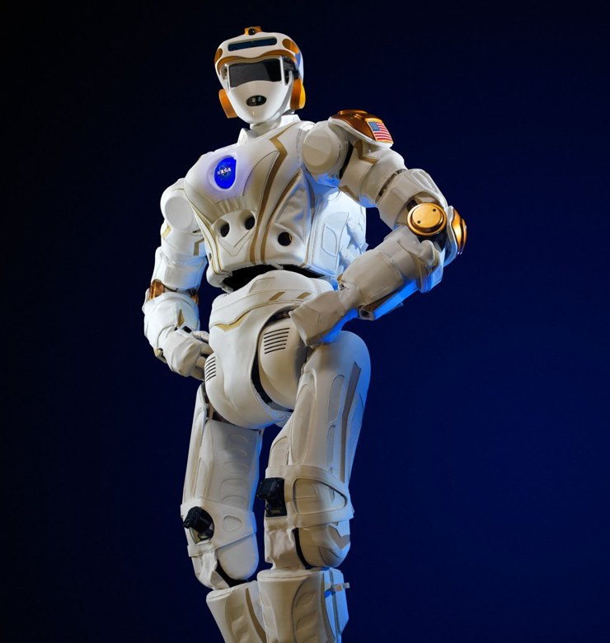
Humanoide Roboter
Geschichte und Gegenwart
Kurzversion · 30 Folien · einfaches Deutsch (B1)
Foto: NASA / Wikimedia Commons
Notes:
Titelfolie. Foto: Valkyrie (NASA), Wikimedia Commons. Lizenz bitte vor Veröffentlichung prüfen.

Slide 2
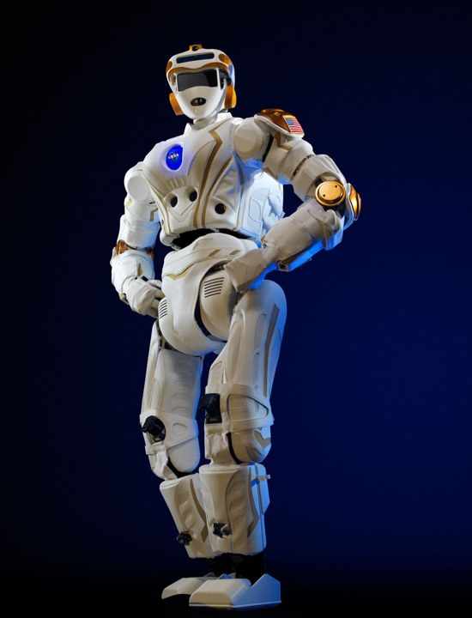
EINFÜHRUNG
Die Evolution der humanoiden Roboter
Humanoide Roboter faszinieren die Menschheit seit vielen Jahrhunderten. Heute entwickeln sie sich dank künstlicher Intelligenz schneller als jemals zuvor.
Foto: Valkyrie (NASA) / Wikimedia Commons
01 / 30
Notes:
Bildmotiv: Ein moderner Roboter und ein Mensch reichen sich die Hand. | Foto: Valkyrie (NASA), Wikimedia Commons (Lizenz vor Veröffentlichung prüfen).

Slide 3
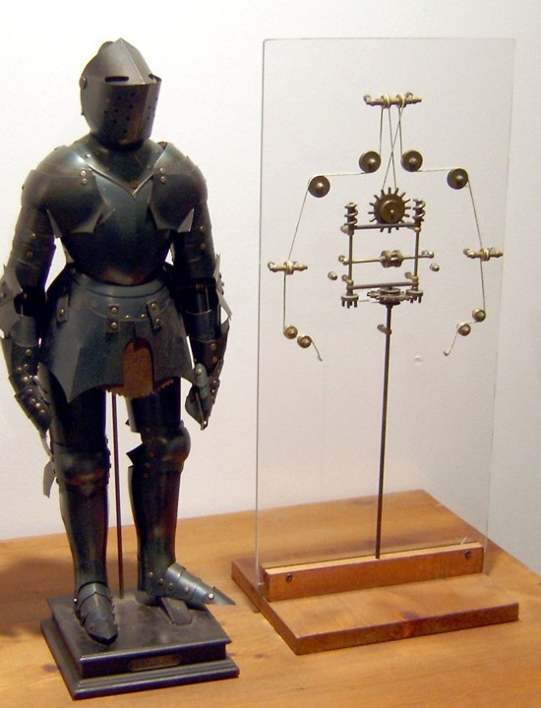
GESCHICHTE
Leonardos Roboter-Ritter (1495)
Schon im 15. Jahrhundert entwarf Leonardo da Vinci einen mechanischen Ritter mit Seilzügen und Rollen. Diese historische Zeichnung gilt heute als der erste Entwurf eines humanoiden Roboters.
Foto: Leonardos Roboter, Nachbau / Wikimedia Commons
02 / 30
Notes:
Bildmotiv: Historische Konstruktionszeichnung von Leonardo da Vincis mechanischem Ritter im Harnisch. | Foto: Leonardos Roboter, Nachbau, Wikimedia Commons (Lizenz vor Veröffentlichung prüfen).

Slide 4
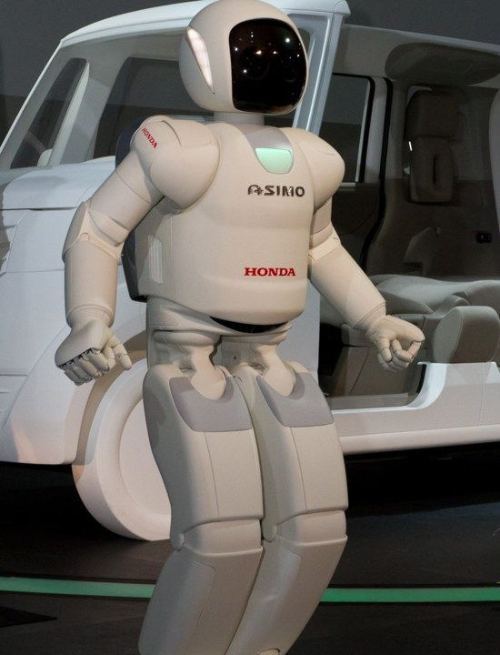
GESCHICHTE
Pioniere: WABOT-1 und Honda ASIMO
Nach dem ersten zweibeinigen Roboter WABOT-1 aus Japan demonstrierte Honda mit ASIMO Jahre später erstmals flüssiges Gehen. Diese frühen Modelle begeisterten Millionen Menschen weltweit für die moderne Robotik.
Foto: Honda ASIMO / Wikimedia Commons
03 / 30
Notes:
Bildmotiv: Die historischen Roboter WABOT-1 und Honda ASIMO im Vergleich. | Foto: Honda ASIMO, Wikimedia Commons (Lizenz vor Veröffentlichung prüfen).

Slide 5
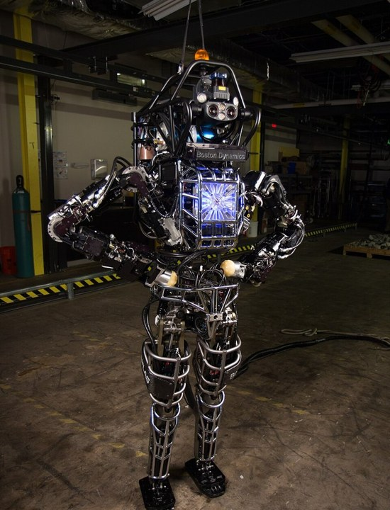
GESCHICHTE
Boston Dynamics Atlas: Hydraulische Kraft (2013)
Die Ingenieure von Boston Dynamics bauten einen extrem robusten Roboter für raues Gelände. Seine kraftvollen Hydraulik-Muskeln ermöglichten erstaunlich dynamische Sprünge.
Foto: Atlas (Boston Dynamics) / Wikimedia Commons
▶ Video ansehen (nächste Folie)
Atlas Gets a Grip | Boston Dynamics
04 / 30
Notes:
Bildmotiv: Der hydraulische Roboter Atlas bei Tests auf unebenem Gelände im Wald und Labor. | Foto: Atlas (Boston Dynamics), Wikimedia Commons (Lizenz vor Veröffentlichung prüfen). | Video: https://www.youtube.com/watch?v=-e1_QhJ1EhQ (Atlas Gets a Grip | Boston Dynamics). Im Original-Dokument angegeben als: ▶ Boston Dynamics: Farewell to HD Atlas (< 5 Min.)

Slide 6
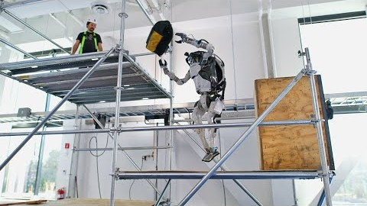
Notes:
Video zu Folie 4: https://www.youtube.com/watch?v=-e1_QhJ1EhQ (Atlas Gets a Grip | Boston Dynamics). Falls es nicht abspielt: Link öffnen.

Slide 7
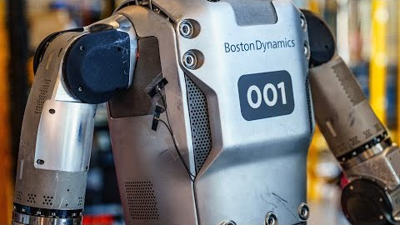
GESCHICHTE
Der neue vollelektrische Atlas (2024–2026)
Der neue Atlas besitzt moderne Elektromotoren und kann seine Gelenke um 360 Grad rotieren. Dadurch bewegt er sich viel leiser, geschmeidiger und energieeffizienter als früher.
Der schlanke elektrische Atlas mit rundem Kopfsensor beim flüssigen Aufstehen.
▶ Video ansehen (nächste Folie)
All New Atlas | Boston Dynamics
05 / 30
Notes:
Bildmotiv: Der schlanke elektrische Atlas mit rundem Kopfsensor beim flüssigen Aufstehen. | Video: https://www.youtube.com/watch?v=29ECwExc-_M (All New Atlas | Boston Dynamics). Im Original-Dokument angegeben als: ▶ Boston Dynamics: An Electric New Era for Atlas (< 5 Min.)

Slide 8
Notes:
Video zu Folie 5: https://www.youtube.com/watch?v=29ECwExc-_M (All New Atlas | Boston Dynamics). Falls es nicht abspielt: Link öffnen.

Slide 9
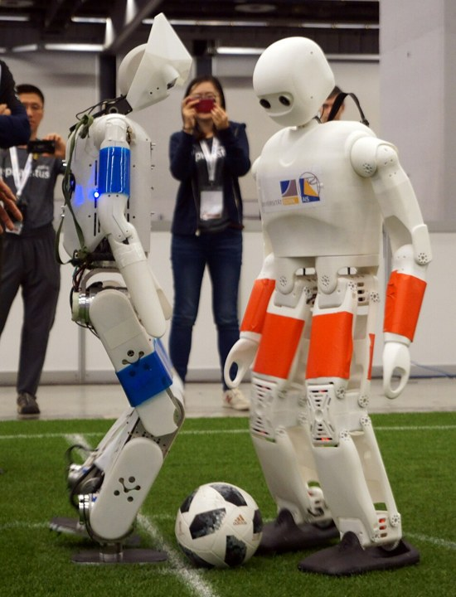
SPORT & ATHLETIK
Roboter-Wettkämpfe: Olympia und RoboCup
In Peking messen sich Humanoide bereits in sportlichen Disziplinen wie dem Sprint, während beim RoboCup autonome Teams Fußball spielen. Das ehrgeizige Ziel ist ein Sieg gegen menschliche Fußball-Weltmeister bis zum Jahr 2050.
Foto: Illustrationsfoto / Wikimedia Commons
06 / 30
Notes:
Bildmotiv: Zweibeinige Roboter an der Startlinie einer roten Stadion-Laufbahn und beim Fußball. | Foto: Illustrationsfoto, Wikimedia Commons (Lizenz vor Veröffentlichung prüfen).

Slide 10
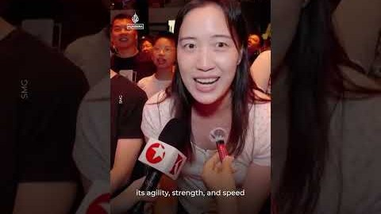
SPORT & ATHLETIK
URKL: Professionelles Roboter-Boxen im Ring
In neuen Kampfsportligen wie der URKL treten humanoide Roboter in einem echten Boxring gegeneinander an. Fällt ein Roboter zu Boden, muss er innerhalb weniger Sekunden selbstständig aufstehen.
Zwei humanoide Kampfroboter duellieren sich im Ring vor Publikum.
▶ Video ansehen (nächste Folie)
Humanoid robots fight in cage match in Shanghai (Al Jazeera)
07 / 30
Notes:
Bildmotiv: Zwei humanoide Kampfroboter duellieren sich im Ring vor Publikum. | Video: https://www.youtube.com/shorts/wyNPzyUtwI0 (Humanoid robots fight in cage match in Shanghai (Al Jazeera)). Im Original-Dokument angegeben als: ▶ URKL: Humanoid Robot Boxing Match (< 5 Min.)

Slide 11
Notes:
Video zu Folie 7: https://www.youtube.com/shorts/wyNPzyUtwI0 (Humanoid robots fight in cage match in Shanghai (Al Jazeera)). Falls es nicht abspielt: Link öffnen.

Slide 12
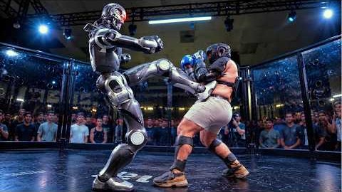
SPORT & ATHLETIK
Mensch gegen Maschine: Duelle im Ring
Erste Schaukämpfe zwischen menschlichen Sportlern und humanoiden Robotern erregten weltweites Aufsehen. Schnelle Schutzsensoren und Softwarealgorithmen verhindern dabei gefährliche Verletzungen.
Ein menschlicher Kampfsportler im kontrollierten Sparring mit einem humanoiden Roboter.
▶ Video ansehen (nächste Folie)
First Human VS. Robot Fight in History
08 / 30
Notes:
Bildmotiv: Ein menschlicher Kampfsportler im kontrollierten Sparring mit einem humanoiden Roboter. | Video: https://www.youtube.com/watch?v=4rg2sB6ELtk (First Human VS. Robot Fight in History). Im Original-Dokument angegeben als: ▶ First Human vs Humanoid Robot Fight (< 5 Min.)

Slide 13
Notes:
Video zu Folie 8: https://www.youtube.com/watch?v=4rg2sB6ELtk (First Human VS. Robot Fight in History). Falls es nicht abspielt: Link öffnen.

Slide 14
SPORT & ATHLETIK
Laufdynamik: Sprints und Halbmarathons
09
Moderne Humanoide erreichen beachtliche Sprintgeschwindigkeiten und meistern in China sogar Laufstrecken von über 21 Kilometern. Elastische Sehnen und schnelle Motoren dämpfen dabei die starken Stöße auf dem harten Asphalt ab.
Humanoider Sprint-Roboter und ein autonomer Läufer auf der Straße beim Halbmarathon.
Bildmotiv (Platzhalter)
09 / 30
Notes:
Bildmotiv: Humanoider Sprint-Roboter und ein autonomer Läufer auf der Straße beim Halbmarathon.

Slide 15
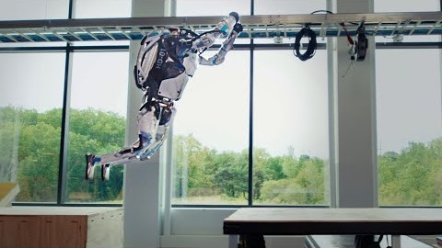
SPORT & ATHLETIK
Parkour und Rückwärtssaltos
Hochentwickelte Algorithmen erlauben es Robotern, über Holzkisten und schmale Balken zu springen. Nach einem Salto in der Luft berechnet der Bordcomputer die Landung in Echtzeit.
Atlas springt rückwärts von einem Holzkasten und landet ausbalanciert auf den Füßen.
▶ Video ansehen (nächste Folie)
Atlas | Partners in Parkour
10 / 30
Notes:
Bildmotiv: Atlas springt rückwärts von einem Holzkasten und landet ausbalanciert auf den Füßen. | Video: https://www.youtube.com/watch?v=tF4DML7FIWk (Atlas | Partners in Parkour). Im Original-Dokument angegeben als: ▶ Boston Dynamics: Atlas Parkour (< 5 Min.)

Slide 16
Notes:
Video zu Folie 10: https://www.youtube.com/watch?v=tF4DML7FIWk (Atlas | Partners in Parkour). Falls es nicht abspielt: Link öffnen.

Slide 17
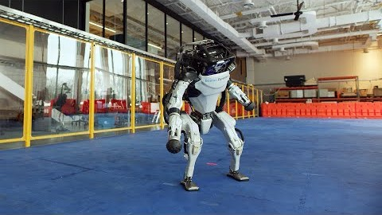
SPORT & ATHLETIK
Synchrontanz und Rhythmusgefühl
Dank präziser Bewegungssteuerung können mehrere humanoide Roboter synchron zur Musik tanzen. Diese Choreografien beweisen die erstaunliche Geschmeidigkeit und Balance moderner Maschinen.
Roboter tanzen synchron im Studio mit flüssigen Drehungen und Tanzschritten.
▶ Video ansehen (nächste Folie)
Do You Love Me? | Boston Dynamics
11 / 30
Notes:
Bildmotiv: Roboter tanzen synchron im Studio mit flüssigen Drehungen und Tanzschritten. | Video: https://www.youtube.com/watch?v=fn3KWM1kuAw (Do You Love Me? | Boston Dynamics). Im Original-Dokument angegeben als: ▶ Boston Dynamics: Do You Love Me? (< 5 Min.)

Slide 18
Notes:
Video zu Folie 11: https://www.youtube.com/watch?v=fn3KWM1kuAw (Do You Love Me? | Boston Dynamics). Falls es nicht abspielt: Link öffnen.

Slide 19
INDUSTRIE & FABRIKEN
Dunkelfabriken: Roboter bauen Roboter
12
In hochmodernen Werken wie in Liuzhou bauen humanoide Roboter bereits Tag und Nacht selbstständig neue Roboter zusammen. Für diese Maschinen wird in den sogenannten Dunkelfabriken überhaupt kein Licht mehr benötigt.
Humanoide Roboter an einer Fertigungsstraße in einer abgedunkelten Fabrikhalle.
Bildmotiv (Platzhalter)
12 / 30
Notes:
Bildmotiv: Humanoide Roboter an einer Fertigungsstraße in einer abgedunkelten Fabrikhalle.

Slide 20
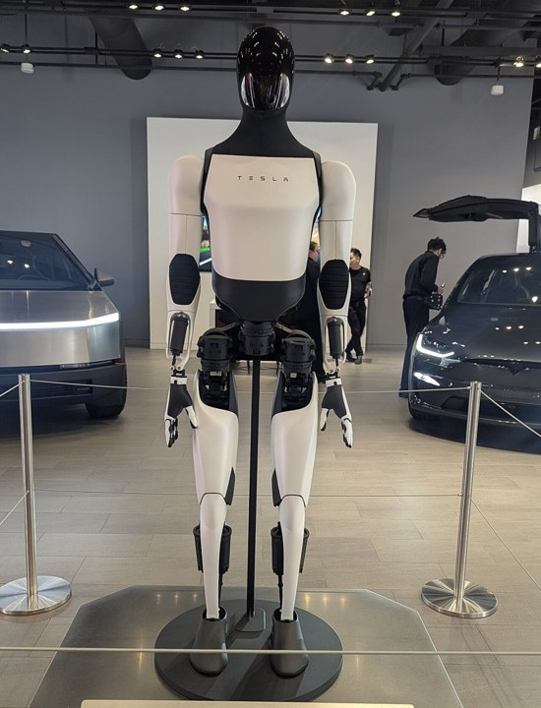
INDUSTRIE & FABRIKEN
Tesla Optimus auf dem Montageband
In den Werken von Tesla wird der Roboter Optimus für wiederkehrende Aufgaben in der Produktion trainiert. Er sortiert schwere Batteriezellen und lernt direkt aus den Videos menschlicher Arbeiter.
Foto: Tesla Optimus / Wikimedia Commons
▶ Video ansehen (nächste Folie)
Tesla Optimus Is Learning Everyday Tasks!
13 / 30
Notes:
Bildmotiv: Tesla Optimus greift zielsicher nach zylindrischen Batteriezellen und setzt sie in Träger ein. | Foto: Tesla Optimus, Wikimedia Commons (Lizenz vor Veröffentlichung prüfen). | Video: https://www.youtube.com/watch?v=eCNVet_wXGA (Tesla Optimus Is Learning Everyday Tasks!). Im Original-Dokument angegeben als: ▶ Tesla Optimus: Autonomous Task Handling in Factory (< 5 Min.)

Slide 21
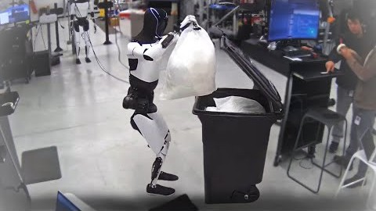
Notes:
Video zu Folie 13: https://www.youtube.com/watch?v=eCNVet_wXGA (Tesla Optimus Is Learning Everyday Tasks!). Falls es nicht abspielt: Link öffnen.

Slide 22
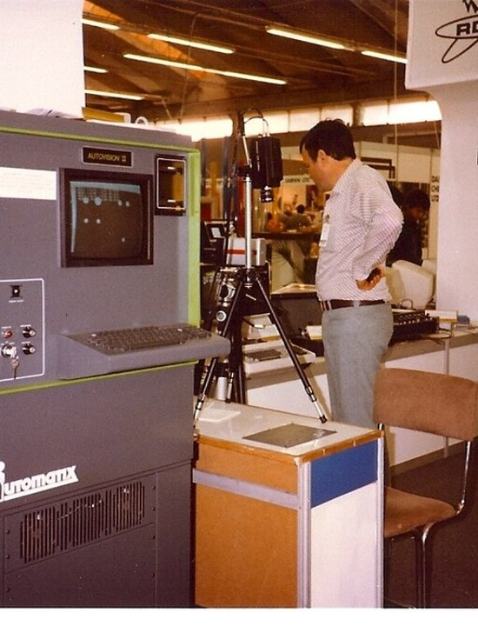
INDUSTRIE & FABRIKEN
Qualitätskontrolle mit Computer Vision
Roboter prüfen frisch produzierte Karosserieteile mit Kameras und Laserstrahlen auf Fehler. Sie entdecken winzige Kratzer im Lack schneller und gründlicher als das menschliche Auge.
Foto: Illustrationsfoto / Wikimedia Commons
14 / 30
Notes:
Bildmotiv: Präzisionskamera am Kopf des Roboters scannt glänzende Karosserieteile ab. | Foto: Illustrationsfoto, Wikimedia Commons (Lizenz vor Veröffentlichung prüfen).

Slide 23
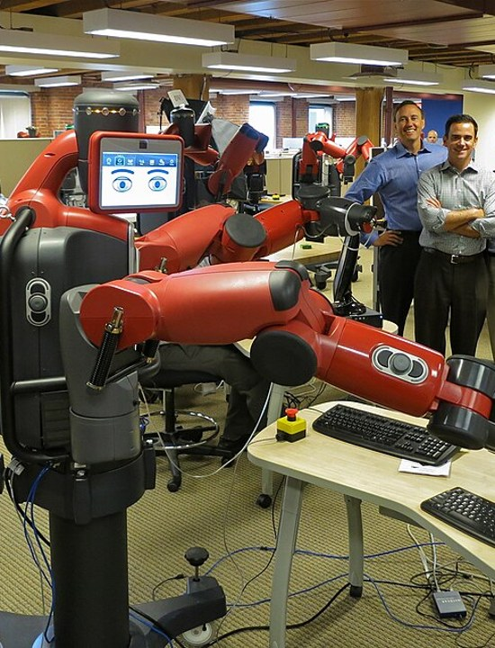
INDUSTRIE & FABRIKEN
Figure 02 und Schwerlasttransport
Fortschrittliche Roboter wie Figure 02 platzieren bei Autobauern schwere Bauteile mit höchster Präzision in Schweißvorrichtungen. Sie nutzen beim Transport durch die Werkshallen dieselben Wege und Treppen, die ursprünglich für Menschen gebaut wurden.
Foto: Illustrationsfoto / Wikimedia Commons
15 / 30
Notes:
Bildmotiv: Der schwarze humanoide Roboter Figure 02 montiert Metallteile in der Fabrik. | Foto: Illustrationsfoto, Wikimedia Commons (Lizenz vor Veröffentlichung prüfen).

Slide 24
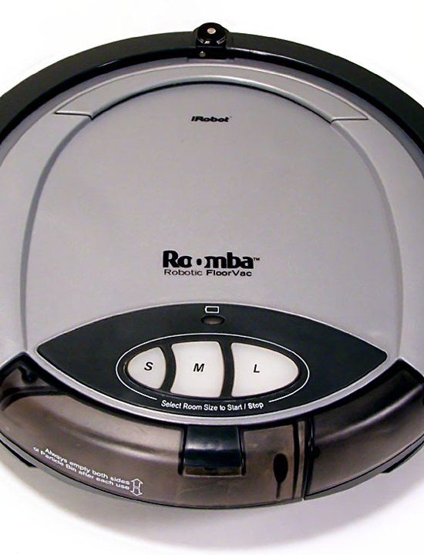
INDUSTRIE & FABRIKEN
Autonomes Laden und Akkuwechsel
Wenn die Batterie leer wird, laufen Fabrikroboter selbständig zu ihrer Ladestation zurück. Einige Industrieroboter können ihre Akkus sogar in wenigen Minuten gegenseitig austauschen.
Foto: Illustrationsfoto / Wikimedia Commons
16 / 30
Notes:
Bildmotiv: Humanoider Roboter dockt mit dem Rücken an eine magnetische Ladesäule an. | Foto: Illustrationsfoto, Wikimedia Commons (Lizenz vor Veröffentlichung prüfen).

Slide 25
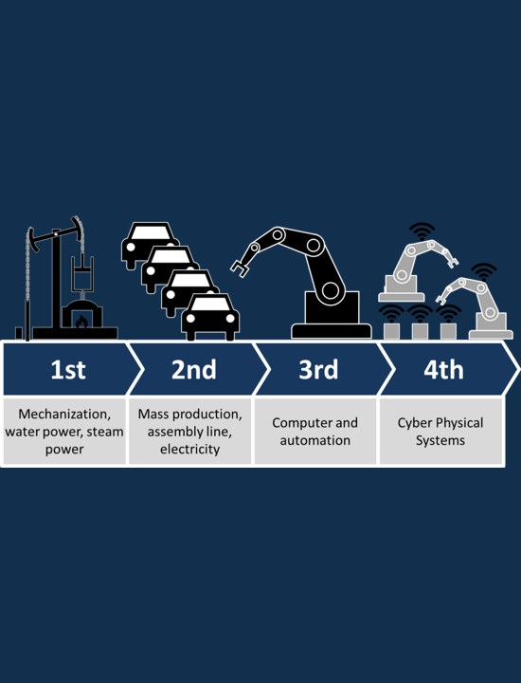
INDUSTRIE & FABRIKEN
Globaler Wettbewerb in der Fertigung
Länder wie China, die USA und Deutschland investieren Milliarden in die heimische Roboterindustrie. Die Automatisierung gilt als wichtigster Schlüssel zur Bewältigung des Arbeitskräftemangels.
Foto: Illustrationsfoto / Wikimedia Commons
17 / 30
Notes:
Bildmotiv: Weltkarte mit leuchtenden Innovationszentren für fortschrittliche Robotik. | Foto: Illustrationsfoto, Wikimedia Commons (Lizenz vor Veröffentlichung prüfen).

Slide 26
TECHNOLOGIE & KI
Das Gehirn: Multimodale KI-Modelle
18
Moderne Humanoide werden von Modellen gesteuert, die Sprache, Kameras und Sensoren kombinieren. Dadurch verstehen sie normale Sprachbefehle und planen Handlungen eigenständig im Raum.
Grafische Darstellung eines neuronalen Netzwerks, das Sensorik und Motorik vernetzt.
Bildmotiv (Platzhalter)
18 / 30
Notes:
Bildmotiv: Grafische Darstellung eines neuronalen Netzwerks, das Sensorik und Motorik vernetzt.

Slide 27
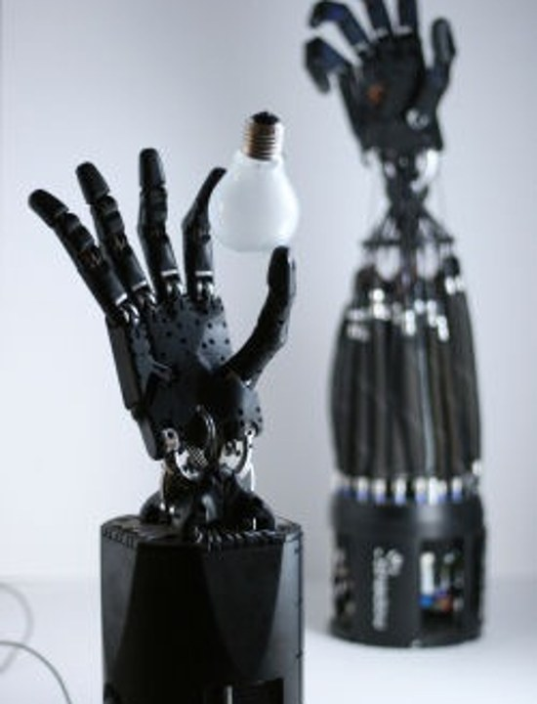
TECHNOLOGIE & KI
Taktile Hände und Feingefühl
Bionische Hände besitzen heute bis zu zwanzig bewegliche Gelenke und weiche Drucksensoren. Damit kann ein Roboter ein zerbrechliches Ei sicher halten, ohne die Schale einzudrücken.
Foto: Illustrationsfoto / Wikimedia Commons
19 / 30
Notes:
Bildmotiv: Taktile Roboterfinger mit weichen Silikonkappen greifen behutsam ein Hühnerei. | Foto: Illustrationsfoto, Wikimedia Commons (Lizenz vor Veröffentlichung prüfen).

Slide 28
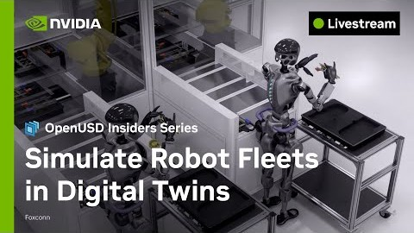
TECHNOLOGIE & KI
Lernen im digitalen Zwilling
In Computersimulationen wie NVIDIA Isaac Sim trainieren Roboter Millionen Aufgaben im Zeitraffer. Was die KI virtuell gelernt hat, funktioniert anschließend sofort in der echten Welt.
▶ Video ansehen (nächste Folie)
Simulate Robot Fleets in Digital Twins (NVIDIA Omniverse)
20 / 30
Notes:
Bildmotiv: 3D-Physiksimulation am Monitor zeigt Hunderte parallele virtuelle Trainingsroboter. | Video: https://www.youtube.com/watch?v=93Is26tQ07o (Simulate Robot Fleets in Digital Twins (NVIDIA Omniverse)). Im Original-Dokument angegeben als: Simulate Robot Fleets in Digital Twins (NVIDIA Omniverse)

Slide 29
Notes:
Video zu Folie 20: https://www.youtube.com/watch?v=93Is26tQ07o (Simulate Robot Fleets in Digital Twins (NVIDIA Omniverse)). Falls es nicht abspielt: Link öffnen.

Slide 30
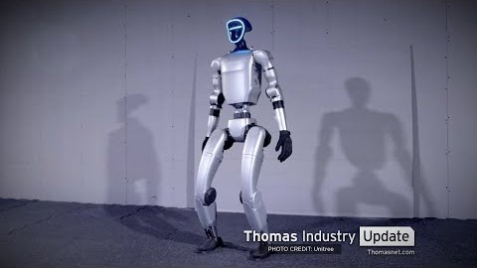
TECHNOLOGIE & KI
Balance und nachgiebige Gelenke
Spezielle Kraftsensoren und schnelle Algorithmen lassen Roboter selbst bei Stößen oder auf glattem Eis das Gleichgewicht halten. Bei direktem Kontakt mit Menschen stoppen die Gelenke sofort nachgiebig, um Unfälle in Wohnungen zu vermeiden.
▶ Video ansehen (nächste Folie)
Unitree Humanoid Withstands Kicks and Shoves
21 / 30
Notes:
Bildmotiv: Sanfte Berührung zwischen einem menschlichen Arm und einem weich nachgebenden Roboterarm. | Video: https://www.youtube.com/watch?v=rruX0RrnRcw (Unitree Humanoid Withstands Kicks and Shoves). Im Original-Dokument angegeben als: Unitree Humanoid Withstands Kicks and Shoves

Slide 31
Notes:
Video zu Folie 21: https://www.youtube.com/watch?v=rruX0RrnRcw (Unitree Humanoid Withstands Kicks and Shoves). Falls es nicht abspielt: Link öffnen.

Slide 32
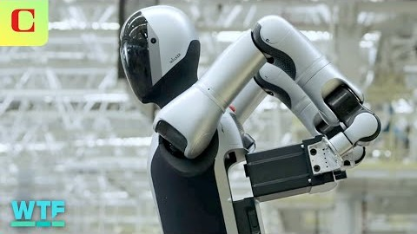
TECHNOLOGIE & KI
Kompakte Aktuatoren und Akkus
Anstelle von schweren Ölschläuchen nutzen moderne Roboter kompakte Elektromotoren und effiziente Festkörperakkus für mehrstündige Einsätze. Beim Abbremsen speisen diese Antriebe wie bei einem Elektroauto Energie zurück in den Speicher.
▶ Video ansehen (nächste Folie)
Humanoid Robot Can Swap Its Own Battery Pack (CNET)
22 / 30
Notes:
Bildmotiv: Querschnitt eines Elektromotors und ein modulares Akkupaket. | Video: https://www.youtube.com/watch?v=ZQ4Sqihq_kQ (Humanoid Robot Can Swap Its Own Battery Pack (CNET)). Im Original-Dokument angegeben als: Humanoid Robot Can Swap Its Own Battery Pack (CNET)

Slide 33
Notes:
Video zu Folie 22: https://www.youtube.com/watch?v=ZQ4Sqihq_kQ (Humanoid Robot Can Swap Its Own Battery Pack (CNET)). Falls es nicht abspielt: Link öffnen.

Slide 34
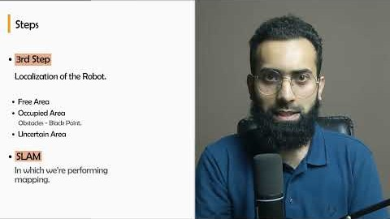
TECHNOLOGIE & KI
3D-Sehen mit LiDAR und Kameras
Durch die Kombination von Tiefenkameras und Laserscannern baut der Roboter eine Echtzeit-Karte auf. Er erkennt bewegte Hindernisse sofort und läuft sicher an Menschen und Haustieren vorbei.
▶ Video ansehen (nächste Folie)
How Robots Build Maps (LiDAR + SLAM Explained)
23 / 30
Notes:
Bildmotiv: 3D-Tiefenkarte eines Wohnraums mit erkannten Objekten und Hindernissen. | Video: https://www.youtube.com/watch?v=QSnv7bEbrac (How Robots Build Maps (LiDAR + SLAM Explained)). Im Original-Dokument angegeben als: How Robots Build Maps (LiDAR + SLAM Explained)

Slide 35
Notes:
Video zu Folie 23: https://www.youtube.com/watch?v=QSnv7bEbrac (How Robots Build Maps (LiDAR + SLAM Explained)). Falls es nicht abspielt: Link öffnen.

Slide 36

HAUSHALT & ZUKUNFT
1X NEO: Der Traum vom Roboter-Butler
Technologieunternehmen wie 1X entwickeln leise, textilgekleidete Roboter, die den Menschen im privaten Wohnbereich sicher unterstützen. Sie sollen als Roboter-Butler den Alltag spürbar erleichtern und bei schweren Routinetätigkeiten helfen.
1X NEO im Wohnzimmer in gemütlicher Umgebung auf Augenhöhe mit den Bewohnern.
▶ Video ansehen (nächste Folie)
NEO is Starting to Learn on Its Own (1X)
24 / 30
Notes:
Bildmotiv: 1X NEO im Wohnzimmer in gemütlicher Umgebung auf Augenhöhe mit den Bewohnern. | Video: https://www.youtube.com/watch?v=lS_z60kjVEk (NEO is Starting to Learn on Its Own (1X)). Im Original-Dokument angegeben als: ▶ 1X NEO: The Robot That Lives With You (< 5 Min.)

Slide 37
Notes:
Video zu Folie 24: https://www.youtube.com/watch?v=lS_z60kjVEk (NEO is Starting to Learn on Its Own (1X)). Falls es nicht abspielt: Link öffnen.

Slide 38
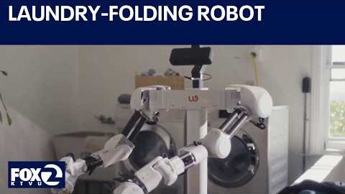
HAUSHALT & ZUKUNFT
Hausarbeiten und erschwingliche Modelle
Durch maschinelles Lernen meistern Roboter wie der günstige Unitree G1 alltägliche Aufgaben wie das Zusammenfalten von Wäsche. Sinkende Preise unter 16.000 Dollar machen diese Helfer zunehmend auch für Privathaushalte und Entwickler bezahlbar.
▶ Video ansehen (nächste Folie)
San Francisco company debuts laundry-folding robot (KTVU)
25 / 30
Notes:
Bildmotiv: Roboterhände falten ein weißes Handtuch, daneben der kompakte Unitree G1. | Video: https://www.youtube.com/watch?v=tckyf12vLE4 (San Francisco company debuts laundry-folding robot (KTVU)). Im Original-Dokument angegeben als: San Francisco company debuts laundry-folding robot (KTVU)

Slide 39
Notes:
Video zu Folie 25: https://www.youtube.com/watch?v=tckyf12vLE4 (San Francisco company debuts laundry-folding robot (KTVU)). Falls es nicht abspielt: Link öffnen.

Slide 40
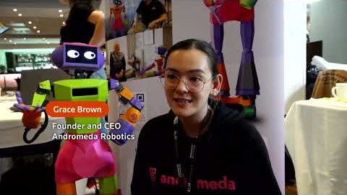
HAUSHALT & ZUKUNFT
Unterstützung für Senioren und Pflege
In alternden Gesellschaften können Roboter älteren Menschen beim Aufstehen und Gehen helfen. Sie erinnern verlässlich an wichtige Medikamente und rufen im Notfall sofort ärztliche Hilfe.
▶ Video ansehen (nächste Folie)
Meet Abi, the humanoid robot in care homes (Reuters)
26 / 30
Notes:
Bildmotiv: Roboter stützt sanft eine ältere Person beim Gehen im Flur eines Seniorenheims. | Video: https://www.youtube.com/watch?v=OO-yrowDiAo (Meet Abi, the humanoid robot in care homes (Reuters)). Im Original-Dokument angegeben als: Meet Abi, the humanoid robot in care homes (Reuters)

Slide 41
Notes:
Video zu Folie 26: https://www.youtube.com/watch?v=OO-yrowDiAo (Meet Abi, the humanoid robot in care homes (Reuters)). Falls es nicht abspielt: Link öffnen.

Slide 42
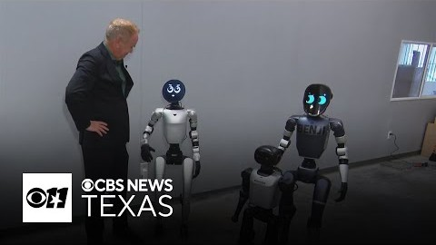
HAUSHALT & ZUKUNFT
Marktprognosen und Mietmodelle (RaaS)
Bis 2030 könnten über 500.000 humanoide Roboter im Einsatz sein, von denen viele monatlich gemietet statt gekauft werden. Der Hersteller kümmert sich bei diesem Dienstleistungsmodell um alle Software-Updates und Reparaturen.
▶ Video ansehen (nächste Folie)
Rentable humanoid robots (CBS Texas)
27 / 30
Notes:
Bildmotiv: Wachstumsdiagramm und eine Tablet-App für die Roboter-Miete. | Video: https://www.youtube.com/watch?v=uw4CrEWjO2Y (Rentable humanoid robots (CBS Texas)). Im Original-Dokument angegeben als: Rentable humanoid robots (CBS Texas)

Slide 43
Notes:
Video zu Folie 27: https://www.youtube.com/watch?v=uw4CrEWjO2Y (Rentable humanoid robots (CBS Texas)). Falls es nicht abspielt: Link öffnen.

Slide 44
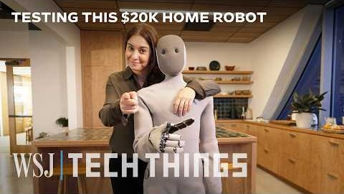
HAUSHALT & ZUKUNFT
Datenschutz und ethische Regeln
Da Haushaltsroboter Kameras und Mikrofone besitzen, müssen persönliche Daten streng geschützt werden. Internationale Richtlinien stellen sicher, dass alle Aufnahmen privat auf dem Gerät bleiben.
▶ Video ansehen (nächste Folie)
I Tried the First Humanoid Home Robot (WSJ)
28 / 30
Notes:
Bildmotiv: Ein digitales Schloss-Symbol vor einem Wohnzimmer-Hintergrund für Datenschutz. | Video: https://www.youtube.com/watch?v=f3c4mQty_so (I Tried the First Humanoid Home Robot (WSJ)). Im Original-Dokument angegeben als: I Tried the First Humanoid Home Robot (WSJ)

Slide 45
Notes:
Video zu Folie 28: https://www.youtube.com/watch?v=f3c4mQty_so (I Tried the First Humanoid Home Robot (WSJ)). Falls es nicht abspielt: Link öffnen.

Slide 46

HAUSHALT & ZUKUNFT
Aktuelle Hürden: Akkulaufzeit und Preis
Vor dem endgültigen Massendurchbruch müssen die Produktionskosten weiter fallen und die Akkulaufzeit steigen. Experten sind zuversichtlich, dass diese Herausforderungen schon bald gelöst werden.
▶ Video ansehen (nächste Folie)
Battery Life Doubled from 4 to 8 Hours (The Neuron)
29 / 30
Notes:
Bildmotiv: Ingenieure prüfen neue Materialien und Batterien im Entwicklungszentrum. | Video: https://www.youtube.com/watch?v=KRyqxhB38JY (Battery Life Doubled from 4 to 8 Hours (The Neuron)). Im Original-Dokument angegeben als: Battery Life Doubled from 4 to 8 Hours (The Neuron)

Slide 47
Notes:
Video zu Folie 29: https://www.youtube.com/watch?v=KRyqxhB38JY (Battery Life Doubled from 4 to 8 Hours (The Neuron)). Falls es nicht abspielt: Link öffnen.

Slide 48
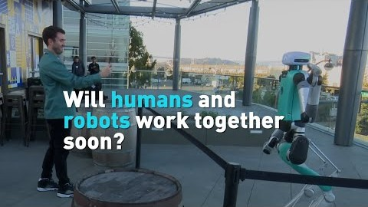
FAZIT & AUSBLICK
Die Zukunft: Mensch und Roboter als Team
Humanoide Roboter entwickeln sich rasant von Laborversuchen zu verlässlichen Partnern für Arbeit und Alltag. Sie werden uns schwere Lasten abnehmen und unser Zusammenleben nachhaltig verändern.
▶ Video ansehen (nächste Folie)
Will humans and robots work together soon? (CGTN)
30 / 30
Notes:
Bildmotiv: Mensch und humanoider Roboter stehen gemeinsam auf einer Aussichtsplattform. | Video: https://www.youtube.com/watch?v=U1JJN1tEvJw (Will humans and robots work together soon? (CGTN)). Im Original-Dokument angegeben als: Will humans and robots work together soon? (CGTN)

Slide 49
Notes:
Video zu Folie 30: https://www.youtube.com/watch?v=U1JJN1tEvJw (Will humans and robots work together soon? (CGTN)). Falls es nicht abspielt: Link öffnen.

